Slide 1


Slide 2


Slide 3
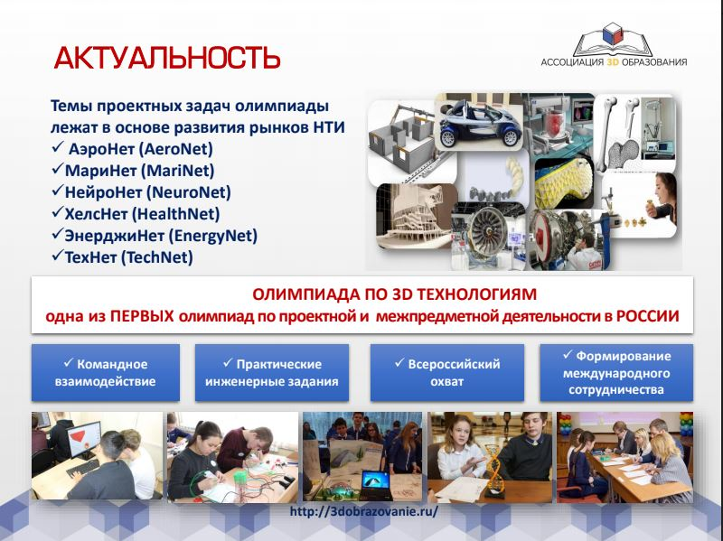

Slide 4


Slide 5


Slide 6
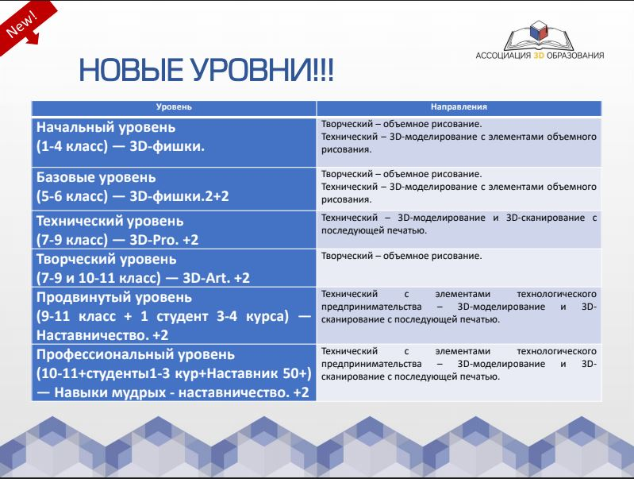

Slide 7
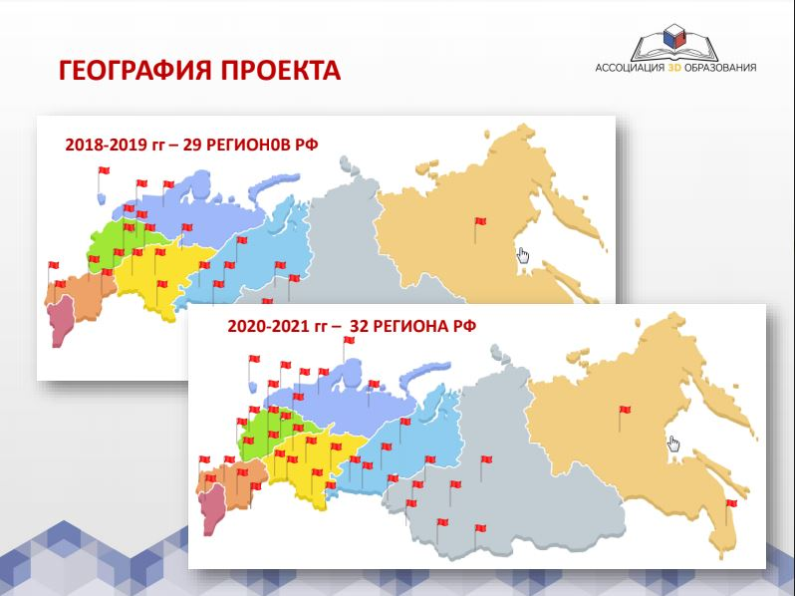

Slide 8
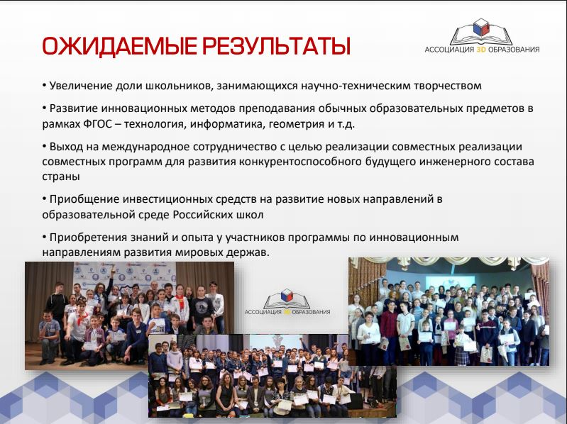

Slide 9

Спасибо за внимание!
Карьков Дмитрий Витальевич
Тел. 8-960-291-59-76
Email: Dumanss@yandex.ru

